Slide 1
Перейдіть за посиланням, прочитайте текст ст.132
Та виконайте вправу 1.
https://youtu.be/1JbxS9HKQWI

Slide 2
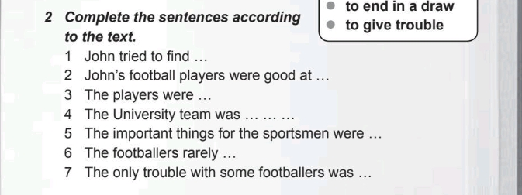
Виконайте вправу

